Slide 1
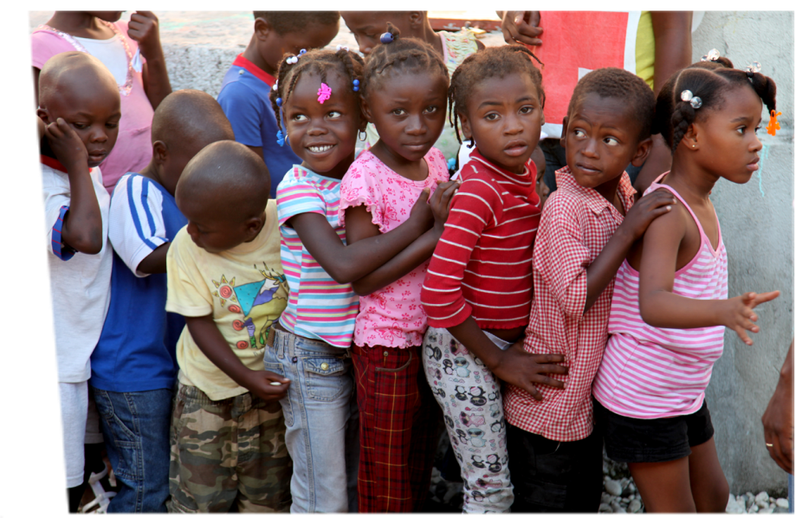
Les jeudis de la pédiatrie
Session … 10 MAI 2018:
Heure………………………(GMT)
Lieu……………………………….….
Salle………………………………….
«Diagnostic des
cardiopathies congénitales»
Dr Noumou SIDIBE,
Cardio-Pédiatre, CHU Gabriel Touré MALI

